Slide 1
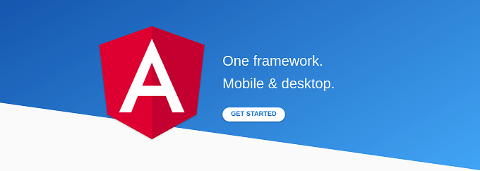
Tema 6
6.3 – Módulos – Parte 1

Slide 2
Introducción
Las aplicaciones de Angular son modulares, ya que esto es muy conveniente para crear una aplicación bien organizada, sobretodo cuando se trata de aplicaciones medianas y grandes.
Toda aplicación tiene al menos un módulo, esto es, un fichero cuya clase está decorada con @NgModule. Este módulo mínimo se conoce como módulo raíz (root module).
El nombre de fichero para el módulo raíz es app.module.ts y su nombre de clase es AppModule.

Slide 3
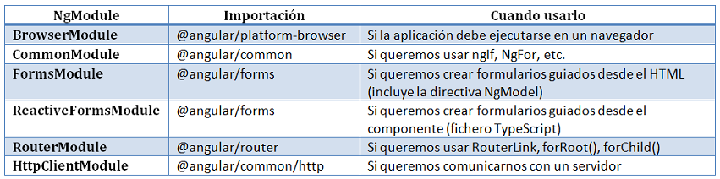
Introducción
Las aplicaciones de Angular usan diversos módulos existentes en el framework, de manera similar al uso de librerías en otros entornos de programación.
Dependiendo de las características de la aplicación, se usarán unos módulos u otros.

Slide 4
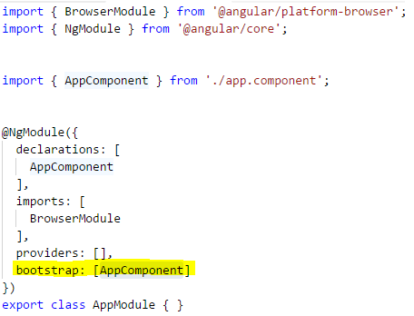
Introducción
Un módulo de Angular es una clase con el decorador @NgModule.
declarations: lista de componentes propiedad del módulo.
imports: lista de otros módulos que este módulo requiere.
providers: lista de servicios que este módulo necesita.
bootstrap: lista de componentes a iniciar automáticamente.

Slide 5

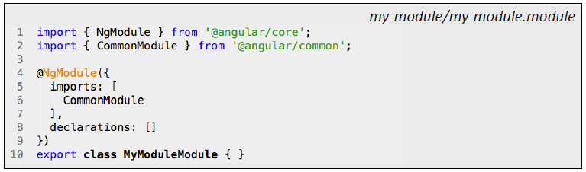
Módulos propios
Mediante Angular CLI podemos crearnos nuestros propios módulos.
El comando siguiente crea una carpeta llamada my-module y en su interior crea un fichero llamado my-module.module.ts.

Slide 6
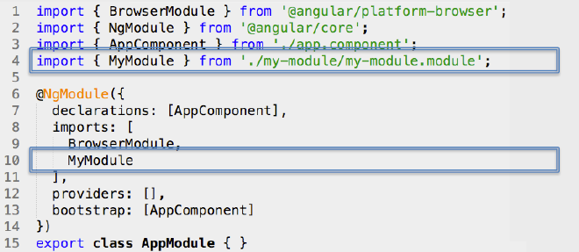
Módulos propios
Para tener acceso al nuevo módulo debemos importarlo al módulo raíz (app.module.ts).
De esta manera tendremos acceso a todos aquellos elementos del mismo que sean públicos (declarados mediante el calificador export) –aunque de momento está vacío.

Slide 7
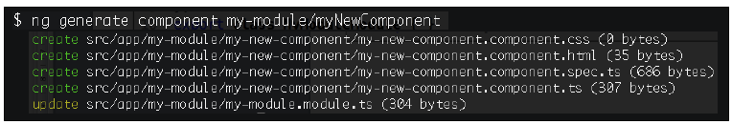
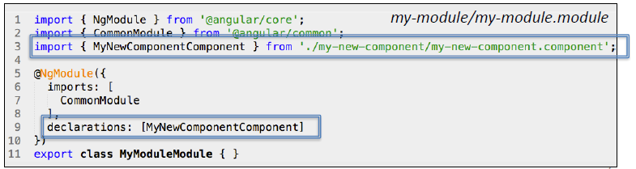
Módulos propios
Ahora podemos añadir componentes a nuestro módulo. El comando siguiente crea cuatro ficheros dentro de una carpeta llamada my-new-component en la carpeta correspondiente al nuevo módulo.
Además, actualiza el fichero del módulo para que el nuevo componente quede declarado:

Slide 8
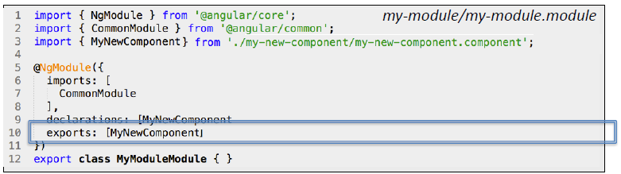
Módulos propios
Para poder usar el nuevo componente en la aplicación tenemos que indicar que es exportable en el fichero del módulo (my-module.module.ts)

